Slide 1
+
APRESENTAÇÃO DE PROJETO
Sistema de Gestão de Agendas Médicas
Clínica Geral — Aplicação Frontend
Integrante(s)
·
Desenvolvimento Web — Grupo A
·
Junho de 2026
Notes:
Boa tarde. Vou apresentar o sistema frontend que desenvolvemos para gerenciar agendas médicas de uma clínica, atendendo ao documento de requisitos do Grupo A.

Slide 2
ROTEIRO
Agenda da apresentação
01
O problema e o objetivo
05
Como o código funciona
02
Requisitos do documento
06
Demonstração
03
Arquitetura e tecnologias
07
Conclusão
04
Funcionalidades do sistema
Sistema de Gestão de Agendas Médicas
02 / 17
Notes:
Vou começar pelo problema, passar pelos requisitos e a arquitetura, mostrar as funcionalidades e o código, fazer uma demonstração e fechar com as conclusões.

Slide 3
CONTEXTO
O problema e o objetivo
Clínicas precisam organizar consultas de forma visual, rápida e intuitiva.
Objetivo do documento
O que a aplicação deve fazer
Desenvolver um frontend moderno com foco em UX, UI, performance visual, navegação rápida e organização operacional.
Exibir agendas, permitir o gerenciamento visual de consultas e dar feedback visual imediato .
Sistema de Gestão de Agendas Médicas
03 / 17
Notes:
O documento pede uma aplicação focada na experiência do usuário e na organização das informações temporais — basicamente, deixar a agenda da clínica fácil de operar.

Slide 4
DOCUMENTO DE REQUISITOS
Requisitos do documento
Funcionais · seção 4
Não funcionais · seções 5 - 9
Topbar com busca e botão de novo agendamento
Sidebar de navegação
Dashboard com KPIs e gráficos
Módulo de Agenda (diária / semanal / mensal)
Cards de consulta e filtros operacionais
Busca global com autocomplete · Timeline
UI clean e minimalista
Hierarquia visual clara
Cores semânticas de status
Feedback visual (UX)
Performance
Acessibilidade (contraste, teclado, labels)
Sistema de Gestão de Agendas Médicas
04 / 17
Notes:
O documento se divide em requisitos funcionais — o que o sistema faz — e requisitos visuais, de UX, performance e acessibilidade. Implementamos os principais de cada grupo.

Slide 5
ESTRUTURA DA INTERFACE
Arquitetura visual da interface
Header / Topbar
Controle global (busca, novo agendamento)
Topbar
Sidebar
Navegação entre módulos
Sidebar
Main Content
Conteúdo principal
Toolbar
Filtros e navegação temporal
Calendar Grid
Colunas = dias · linhas = horários
Cards
Consultas
Sistema de Gestão de Agendas Médicas
05 / 17
Notes:
Seguimos exatamente a arquitetura pedida: barra lateral de navegação, barra superior de controle e uma área central com a grade da agenda.

Slide 6
STACK
Tecnologias e bibliotecas
Frontend puro, sem backend — os dados são simulados (mock) em JavaScript.
</>
JS
B5
HTML5 + CSS3
JavaScript (vanilla)
Bootstrap 5.3.3
Estrutura e estilo · CSS com variáveis, Flexbox e Grid.
Toda a lógica do sistema, sem framework.
Modais, grid e componentes responsivos (CDN).
▦
★
◎
Chart.js 4.4.1
Font Awesome 7.0.1
IntersectionObserver
Gráficos de barras, rosca e linha (CDN).
Biblioteca de ícones de linha (CDN).
API nativa — animações ao rolar a página.
Sistema de Gestão de Agendas Médicas
06 / 17
Notes:
Usamos JavaScript puro para a lógica e três bibliotecas via CDN: Bootstrap para os componentes, Chart.js para os gráficos e Font Awesome para os ícones. Não há servidor: os dados são mockados no próprio JavaScript.

Slide 7
ORGANIZAÇÃO DO PROJETO
Estrutura de arquivos
index.html
Landing page pública - site da clínica
login.html
Login com 2 perfis - colaborador / paciente
dashboard.html
Painel interno - sistema de gestão
portal-paciente.html
Área do paciente - marcar / ver consultas
app.js
Dados mockados + lógica do dashboard
style.css
Estilos - paleta + todos os componentes
Sistema de Gestão de Agendas Médicas
07 / 17
Notes:
O projeto tem quatro telas em HTML, um arquivo de lógica e um de estilo. Cada HTML representa uma parte do fluxo do usuário.

Slide 8
JORNADA DO USUÁRIO
Fluxo de navegação
Colaborador
dashboard.html
▶
Painel de gestão
index.html
Entrar / Agendar
login.html
Site da clínica
▶
Escolha do perfil
Paciente
▶
portal-paciente.html
Portal do paciente
Sistema de Gestão de Agendas Médicas
08 / 17
Notes:
O usuário entra pelo site, escolhe o perfil no login e é direcionado: colaboradores vão para o painel de gestão; pacientes vão para o portal de agendamento.

Slide 9
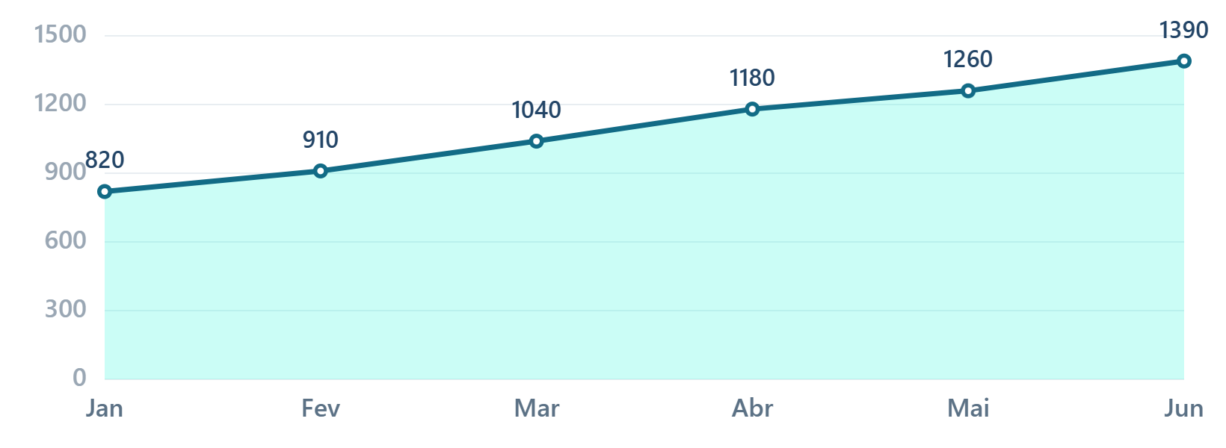

INDEX.HTML
Landing page: recursos visuais
Atendimentos por mês · 2026
●
Contadores animados
Indicadores contam do zero ao entrar na tela.
●
Gráficos de atendimento
Por mês (linha) e por especialidade (rosca).
●
Animação de scroll
Seções surgem suavemente (classe .visivel).
Por especialidade
No código: IntersectionObserver dispara animações, contadores ( requestAnimationFrame ) e cria os gráficos só quando ficam visíveis.
Sistema de Gestão de Agendas Médicas
09 / 17
Notes:
Na página inicial, além do visual, há contadores e gráficos que só animam quando aparecem na tela, usando o IntersectionObserver — isso evita processar coisas que o usuário ainda não está vendo.

Slide 10
LOGIN.HTML
Tela de login
Colaborador
Como funciona no código
Médico, assistente ou administrativo. O campo Função aparece apenas aqui. → dashboard.html
selecionarPerfil()
Alterna a aba ativa e mostra/esconde o campo de função.
Paciente
entrar()
Redireciona conforme o perfil selecionado.
Acesso à área de agendamento. → portal-paciente.html
Protótipo: a autenticação é simulada.
Sistema de Gestão de Agendas Médicas
10 / 17
Notes:
O login tem dois perfis. Como é um protótipo frontend, ele não valida senha de verdade — ele direciona o usuário para a área certa conforme o perfil selecionado.

Slide 11
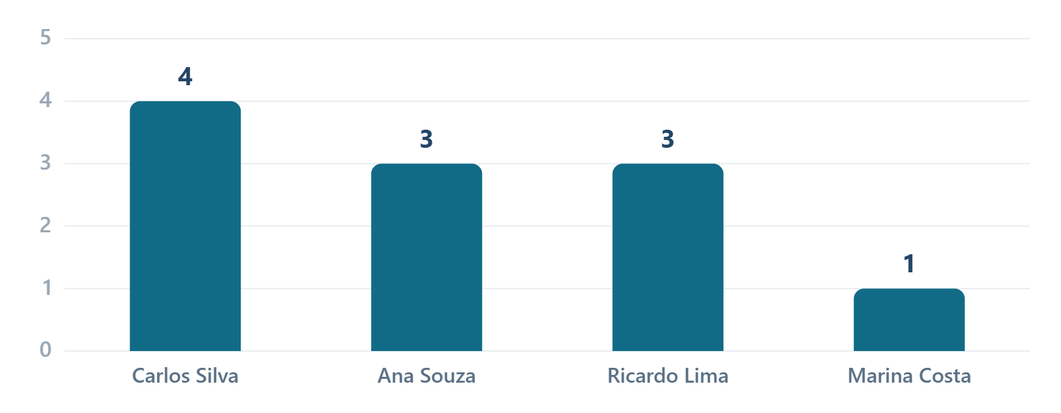
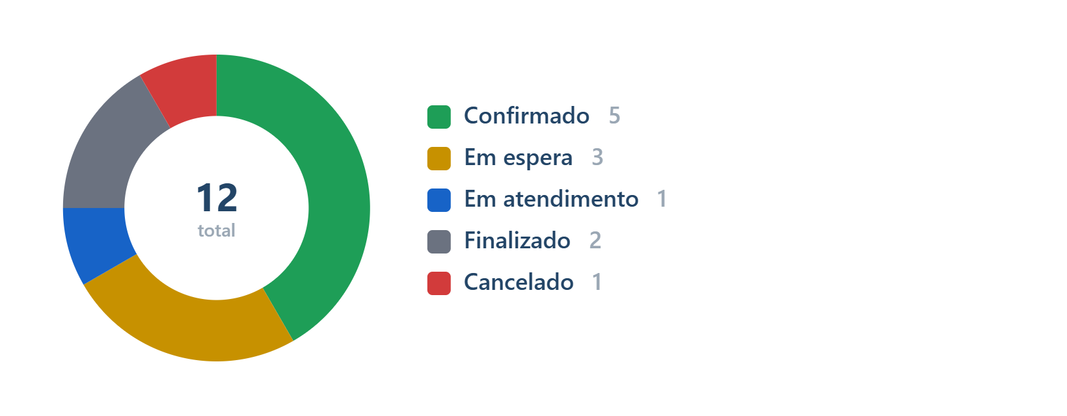
DASHBOARD.HTML · REQUISITO 8
Dashboard: visão geral
Consultas por médico
Topbar
Busca global + “Novo Agendamento”
Sidebar
Dashboard, Agenda, Pacientes, Médicos…
KPI Cards
Consultas, pendentes, faturamento, ocupação
Distribuição por status
Gráficos
Por médico (barras) e por status (rosca)
Agenda semanal
Grade: colunas = dias · linhas = horários
Timeline + Modais
Dia atual + detalhe e novo agendamento
Sistema de Gestão de Agendas Médicas
11 / 17
Notes:
O dashboard reúne os componentes obrigatórios do documento: topbar, sidebar, cartões de indicadores, gráficos, a agenda em grade e a timeline do dia.

Slide 12
COMUNICAÇÃO VISUAL
Cards de consulta e cores semânticas
Cada card mostra horário, paciente, médico, status, duração e sala . As cores comunicam o status num relance.
09:00
Confirmado
Confirmado
Em atendimento
Maria Silva
Em espera
Finalizado
Dr. Carlos Andrade Sala 3 · 30 min
Cancelado
Ao clicar, abre um modal com Confirmar / Cancelar — que atualizam status, KPIs e gráficos na hora.
Sistema de Gestão de Agendas Médicas
12 / 17
Notes:
Cada consulta é um card colorido pelo status. Clicando, abre o detalhe, e dá para confirmar ou cancelar — e tudo na tela se atualiza instantaneamente.

Slide 13
APP.JS
Como o código funciona
Tudo é dirigido por dados: mudou o dado, as funções re-desenham a tela.
Dados mockados
renderAgenda()
consultasFiltradas()
Arrays MEDICOS, CONSULTAS, HORARIOS, DIAS e o objeto STATUS_INFO.
Monta a grade e posiciona cada consulta no cruzamento dia × horário.
Aplica os filtros e re-renderiza a agenda sem recarregar a página.
initBuscaGlobal()
renderKPIs()
renderGraficos() · renderTimeline()
Busca instantânea com debounce (250 ms) e autocomplete.
Calcula os indicadores a partir dos dados.
Atualiza os gráficos do Chart.js e a timeline do dia, com indicador de “agora”.
Sistema de Gestão de Agendas Médicas
13 / 17
Notes:
O coração é o app.js. Os dados ficam em arrays; funções como renderAgenda leem esses dados e desenham a interface. Os filtros e a busca alteram o que é exibido sem recarregar a página, e a busca usa debounce para não pesar enquanto o usuário digita.

Slide 14
ENTREGA VS. DOCUMENTO
Atendimento aos requisitos
✓
Topbar, Sidebar, Dashboard com KPIs e gráficos
✓
Timeline operacional
✓
Agenda semanal (grade dia × horário) e visões
✓
UX: feedback visual, animações, responsividade
✓
Cards de consulta com cores semânticas
✓
Acessibilidade: labels, teclado, contraste
✓
Filtros sem reload + busca global (debounce)
Sistema de Gestão de Agendas Médicas
14 / 17
Notes:
Aqui está o resumo do que foi entregue frente ao documento — cobrimos os requisitos funcionais principais e os de UI, UX e acessibilidade.

Slide 15
AO VIVO
Demonstração
1
2
3
Site → Login (escolher perfil)
Dashboard: KPIs, filtros, busca, abrir card, confirmar / cancelar
Portal do paciente: marcar uma consulta
Notes:
Vou mostrar rapidamente o fluxo completo: entrar pelo site, ver o dashboard, usar os filtros e a busca, e marcar uma consulta no portal do paciente.

Slide 16
FECHAMENTO
Conclusão e próximos passos
Entregamos um frontend completo, moderno e alinhado ao documento de requisitos.
Limitações
Próximos passos
Dados simulados (mock)
Sem persistência ao recarregar
Salvar dados (localStorage)
Integração com backend / API
Autenticação real e notificações
Sistema de Gestão de Agendas Médicas
16 / 17
Notes:
Como é um protótipo frontend, os dados não persistem. A evolução natural seria adicionar armazenamento local e, depois, um backend de verdade com banco de dados e login real.

Slide 17
+
Obrigado!
Perguntas são bem-vindas.
Sistema de Gestão de Agendas Médicas
·
Grupo A — Desenvolvimento Web
Notes:
Obrigado pela atenção. Fico à disposição para perguntas.

